Slide 1

Bài 26:
Đường gấp khúc . Hình tứ giác

Slide 2
Tiết 1

Slide 3

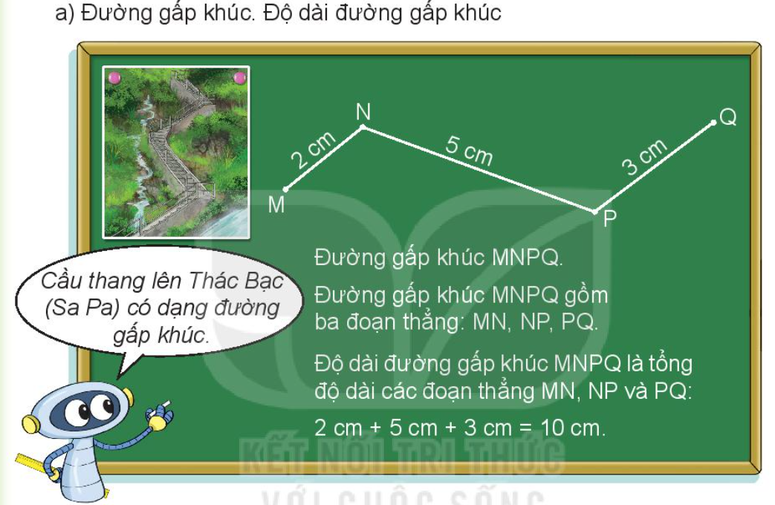
Đường gấp khúc là đường gồm nhiều đoạn thẳng kế tiếp nhau và không thẳng hàng.

Slide 4


Kết luận: Hình tứ giác là một đa giác có 4 cạnh và 4 đỉnh.

Slide 5

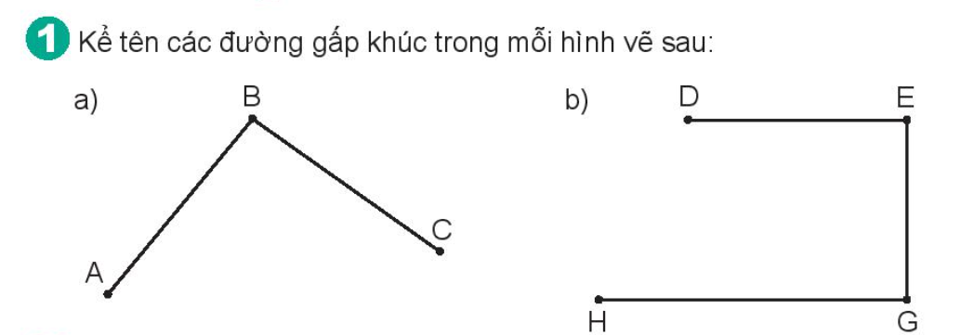
a. Đường gấp khúc: ABC
b. Đường gấp khúc: DEGH

Slide 6

Có tất cả 4 hình tứ giác

Slide 7
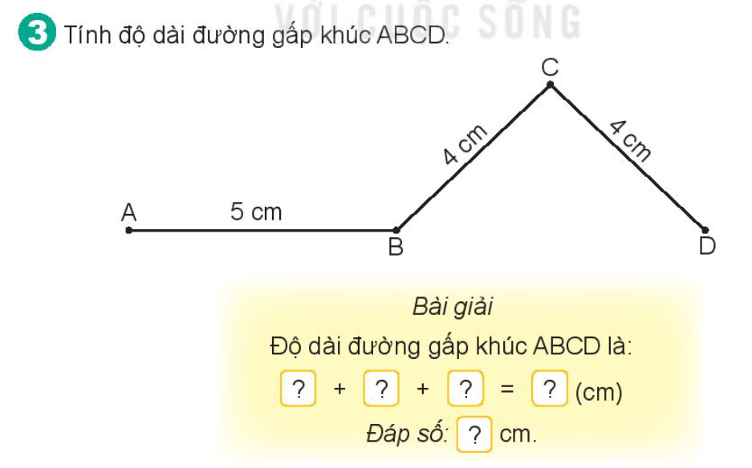
5
4
4
13
13

Slide 8
Tiết 2

Slide 9

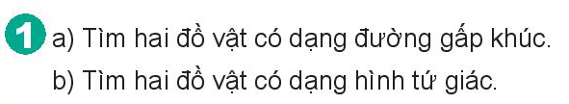

Đường gấp khúc
Hình tứ giác

Slide 10
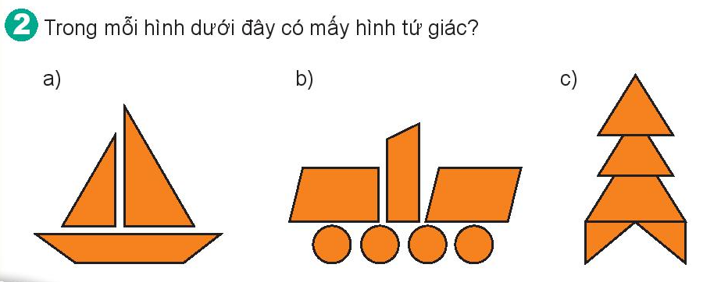
1 hình
3 hình
2 hình

Slide 11
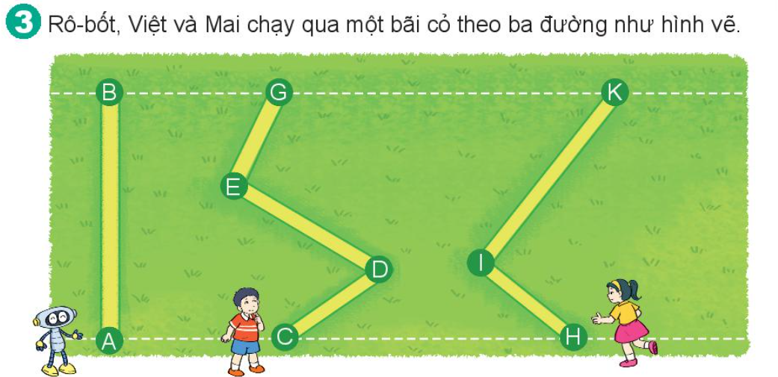
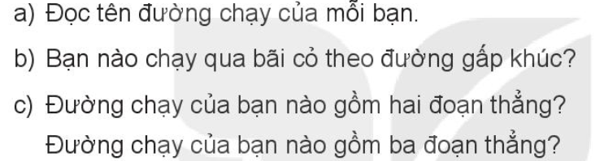
a.Đường chạy: AB, CDEG, HIK
b. Bạn nam và nữ chạy theo đường gấp khúc
c. Đường chạy của bạn nữ gồm 2 đoạn thẳng, đường chạy của bạn nam gồm 3 đoạn thẳng.

Slide 12
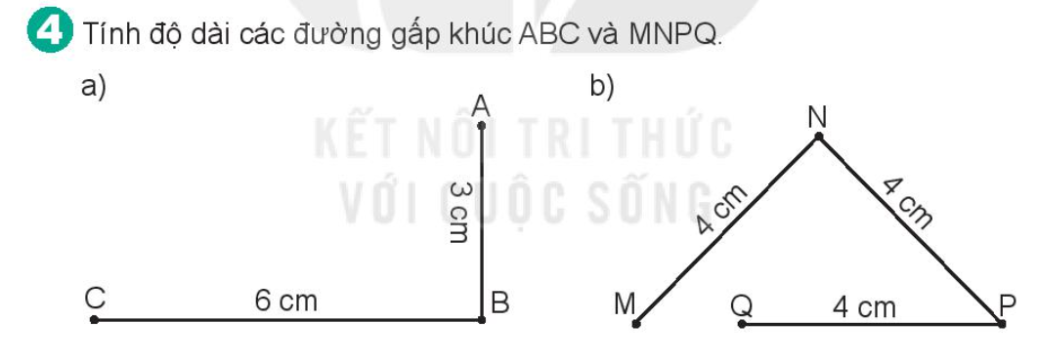
Độ dài đường gấp khúc ABC là:
3 + 6 = 9 (cm)
b. Độ dài đường gấp khúc MNPQ là:
4 + 4 + 4 = 12 (cm)

Slide 13
